Slide 1
The binding of christ’s rogue
Ivan Helion
игра жанра roguelike

Slide 2
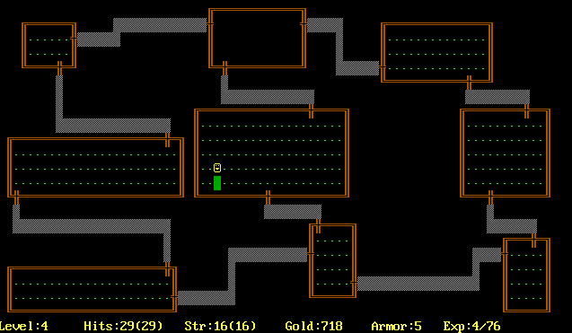
roguelike games
Жанр компьютерных игр, поджанр компьютерных ролевых игр. Характерными особенностями классического roguelike являются генерируемые случайным образом уровни, пошаговость и необратимость смерти персонажа — в случае его гибели игрок не может загрузить игру и должен начать её заново.
Жанр восходит к игре 1980 года Rogue. При наличии множества вариантов и различий между отдельными играми основные принципы геймплея roguelike оставались неизменными.

Slide 3
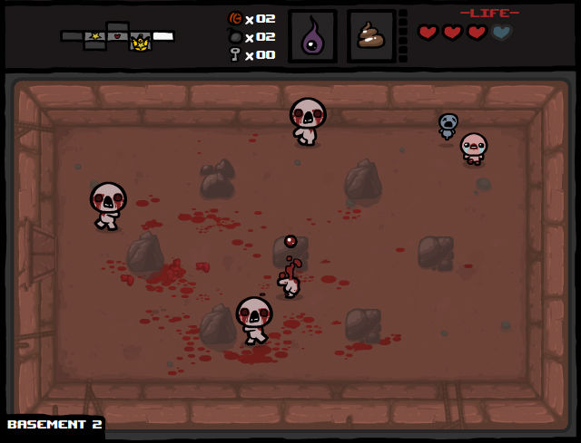
Одна из самый популярных современных игр жанра - The binding of isaac. Основные механики: случайная генерация уровней, необратимость смерти, множество врагов и предметов.

Slide 4
Концепция
-Генерация уровня
-Случайная расстановка противников и предметов на карте
-Механика стрельбы персонажа с целью убиения большого числа противников
-С каждым уровнем сложность растёт
-Смерть необратима

Slide 5
Реализация
На языке C++ инструментами об*ектно-ориентированного программирования и библиотеки SFML для работы с графикой создать грамотную структуру взаимодействия классов:
Entity - основной класс, содержащий основные методы и поля
Player - класс игрока, наследуемый от Entity
NPC - класс неигрового персонажа (противника), в котором реализован искусственный интеллект для оптимального препятствования похождениям игрока
Bullet - класс снарядов, испускаемых главным героем (или врагами) в качестве пуль
Map - класс игровой карты, в котором реализована случайная генерация онной

Slide 6
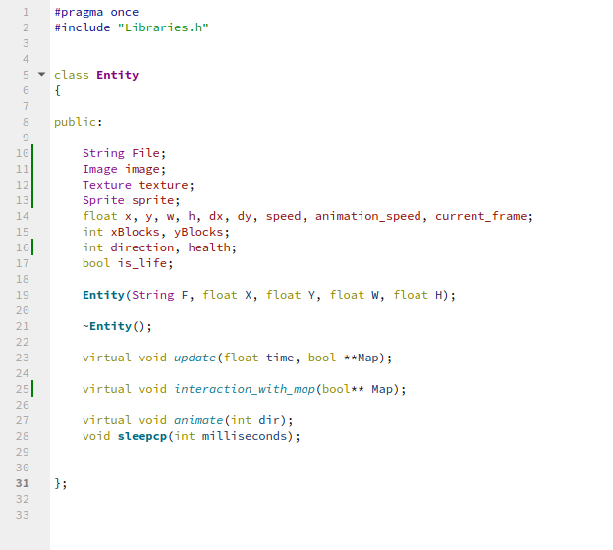
Класс Entity

Slide 7
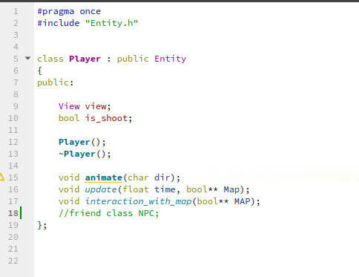
Класс Player

Slide 8
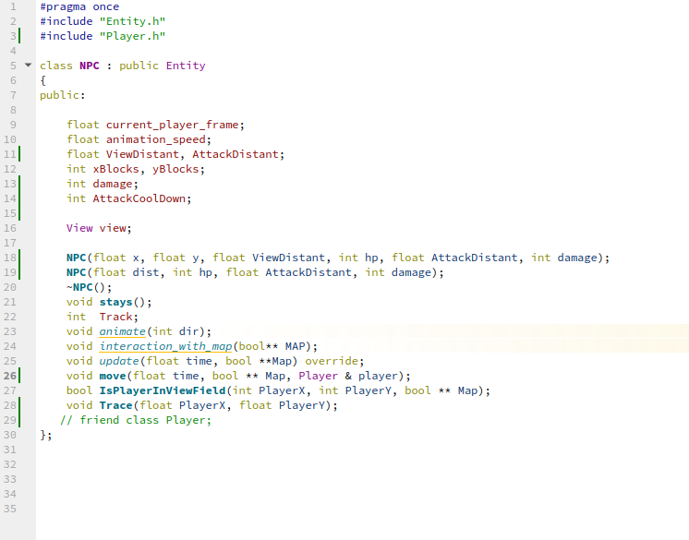
Класс NPC
так как NPC движется без управления игрока, нужен метод move, который заставляет спрайт NPC двигаться. Метод IsPlayerInViewField говорит, способен ли NPC видеть игрока в данный момент. Метод Trace нужен для выслеживания игрока и прокладывания маршрута к нему.

Slide 9
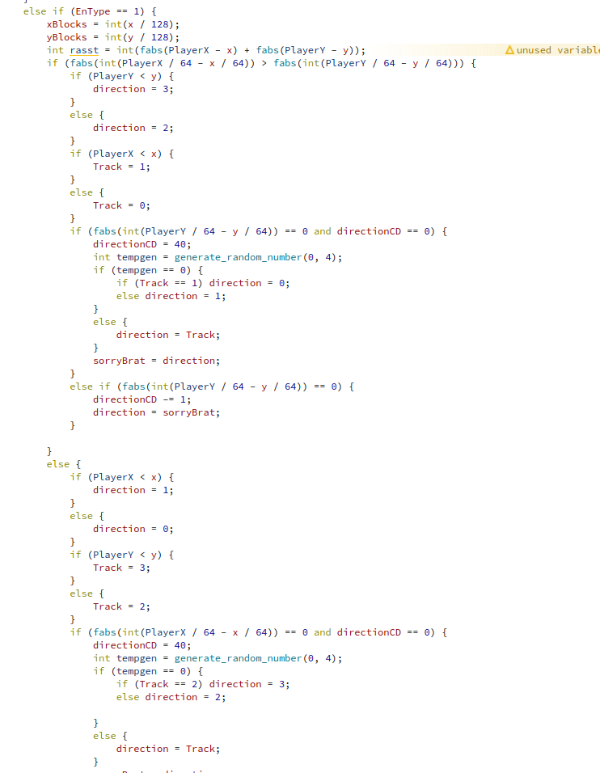
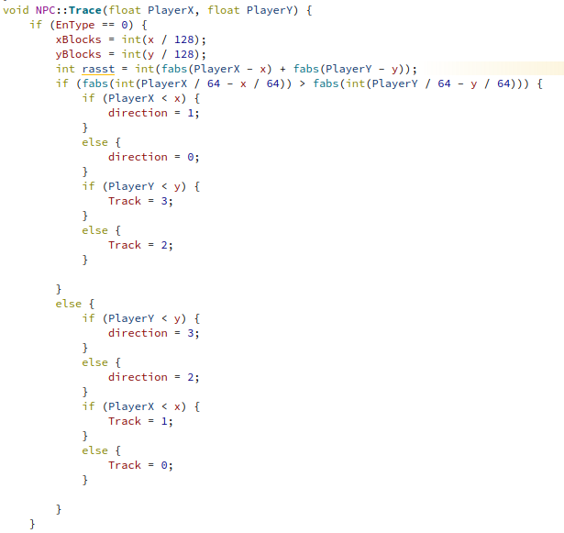
2 уникальных поведения NPC

Slide 10
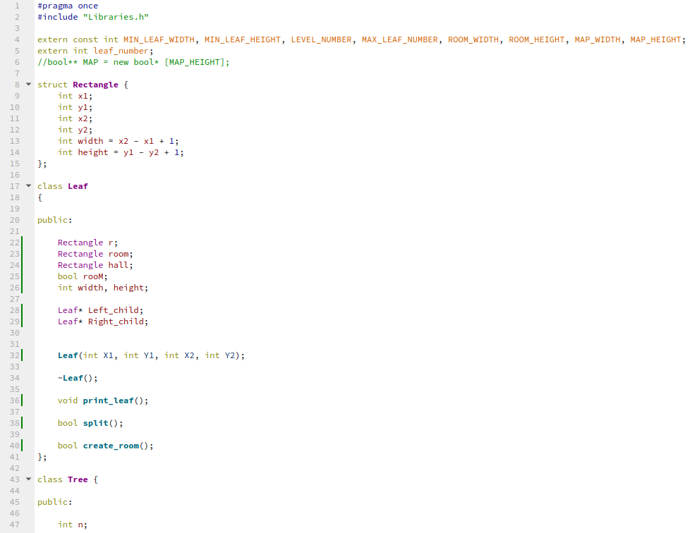
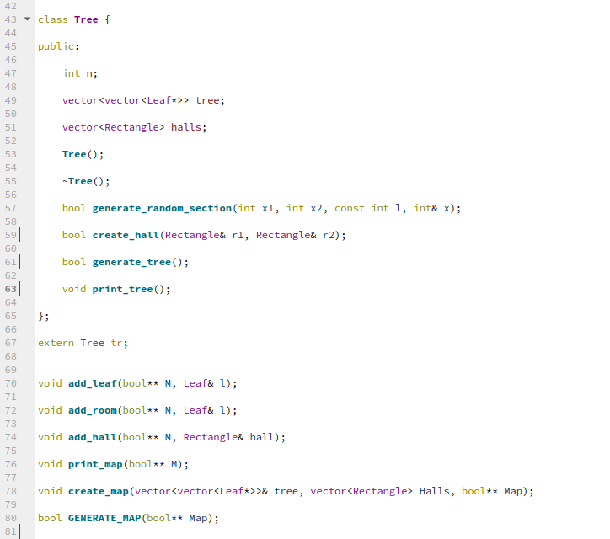
Генерация карты

Slide 11
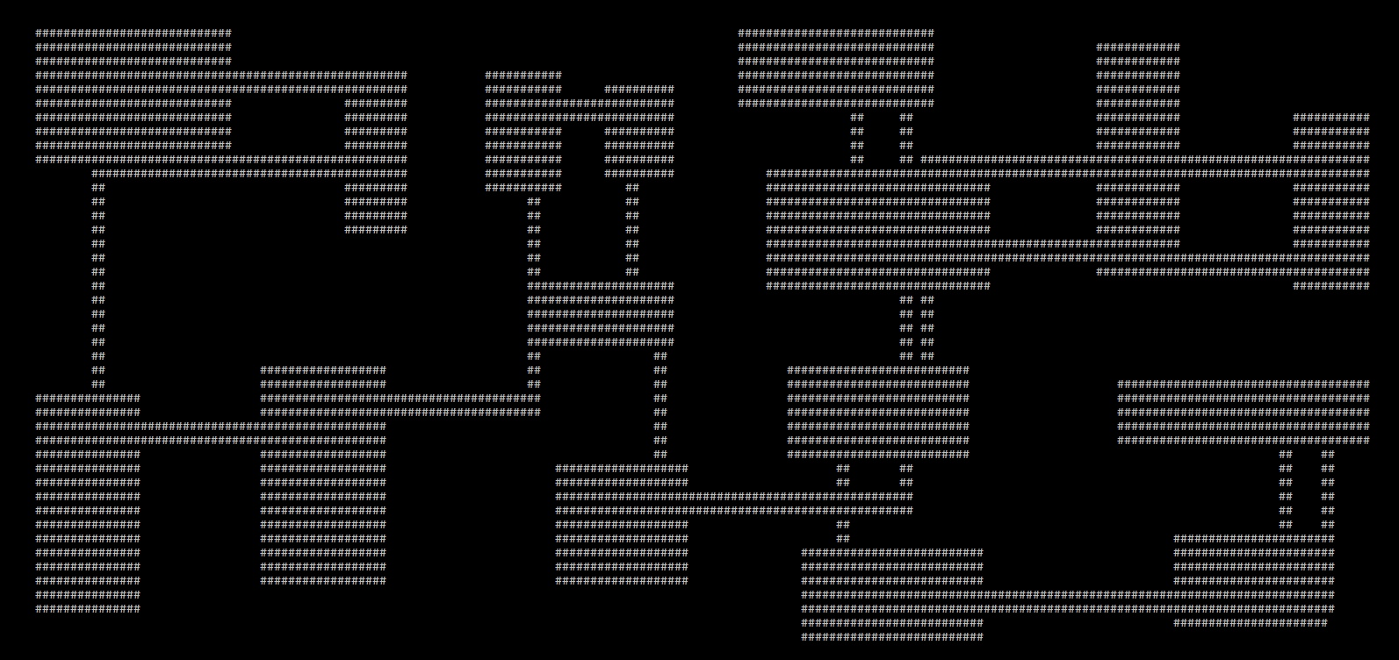
Генерация карты!

Slide 12
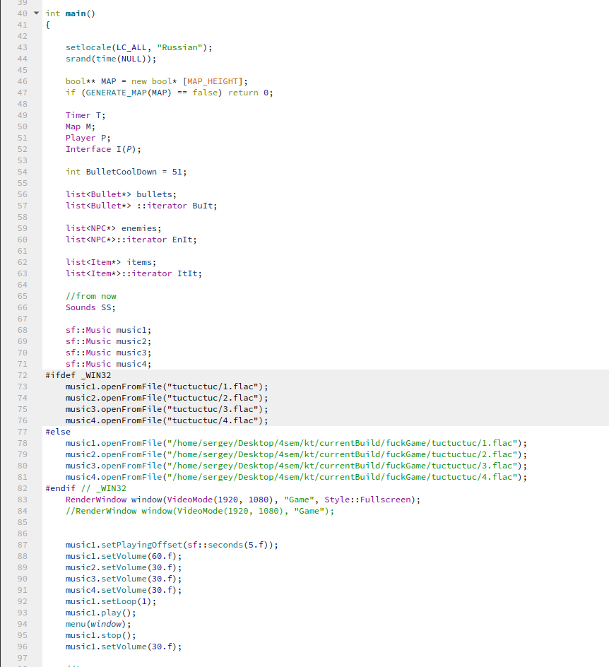
MAIN

Slide 13
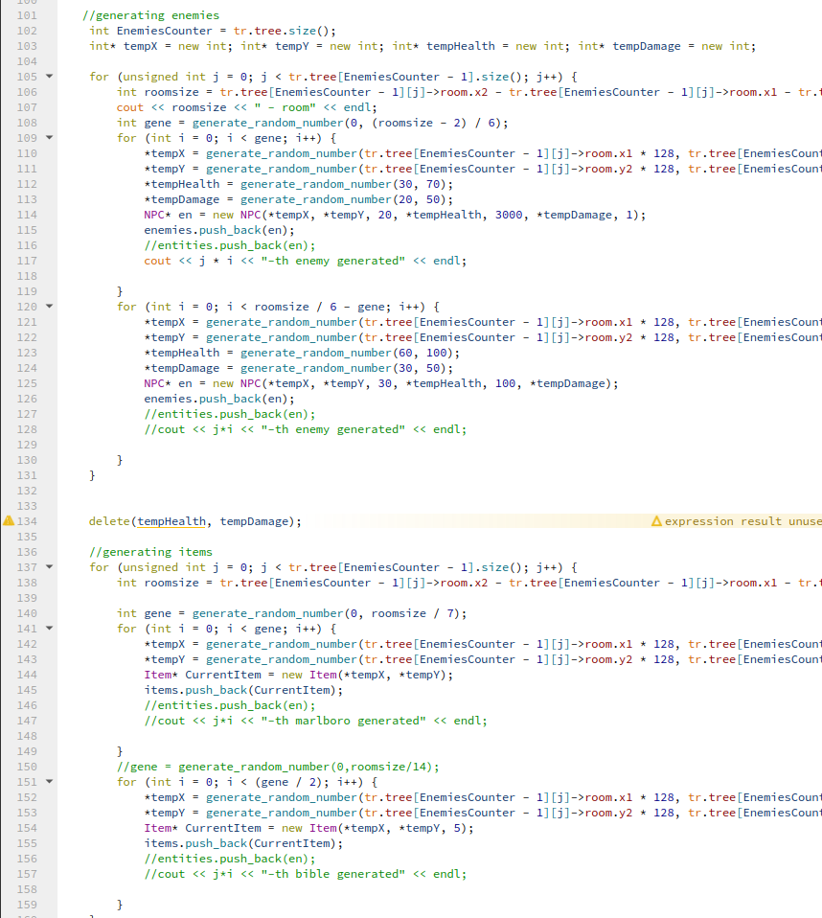
MAIN

Slide 14
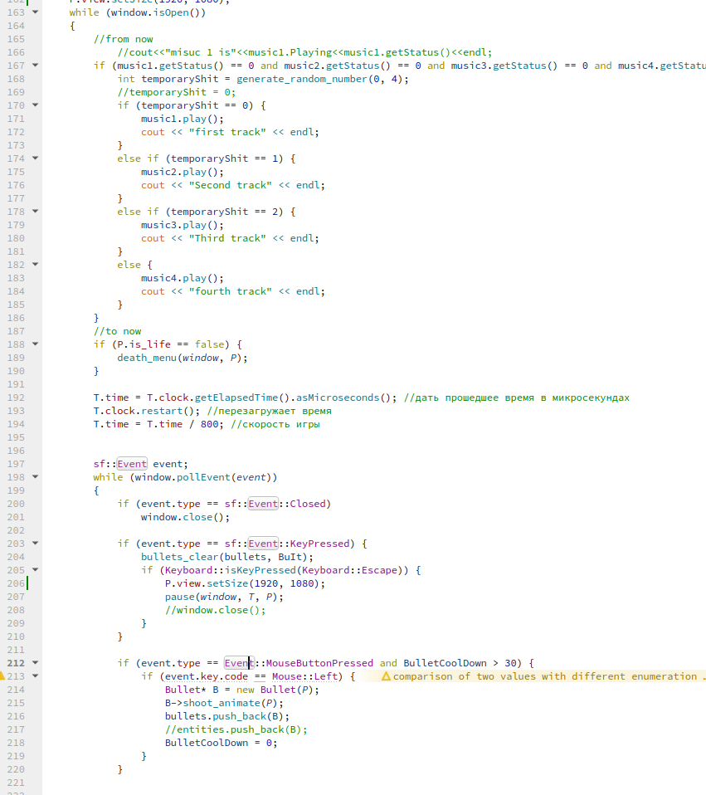
MAIN

Slide 15
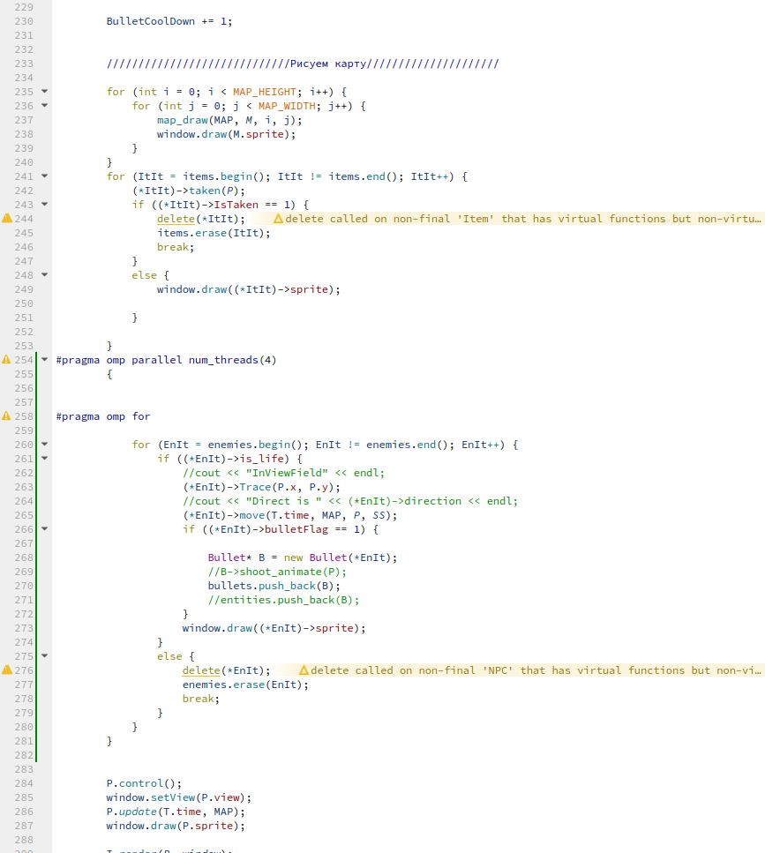
MAIN

Slide 16
Многопоточное просчитывание врагов

Slide 17
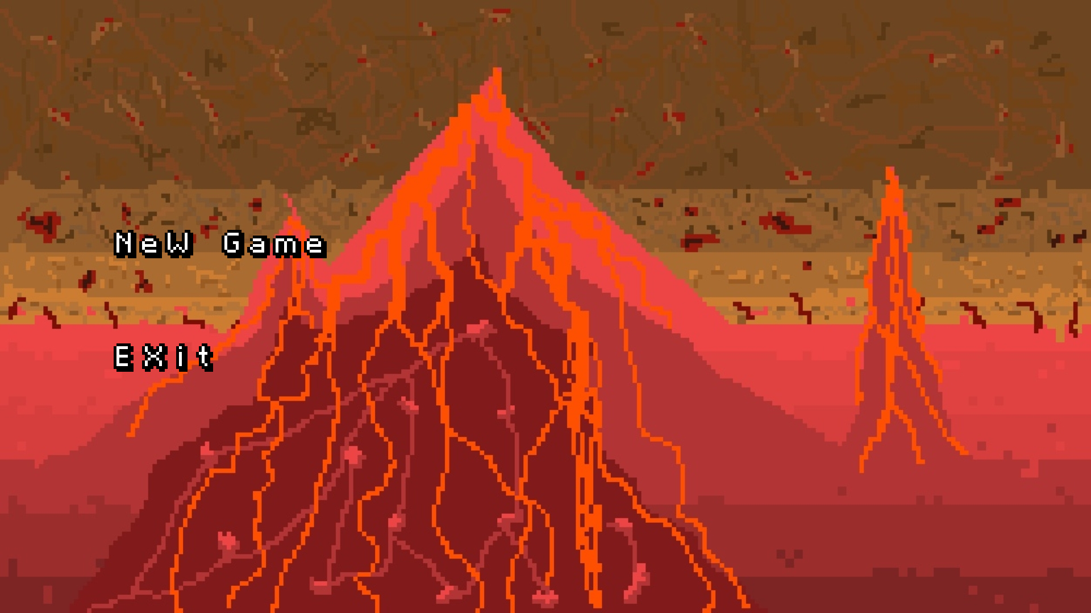
Главное меню

Slide 18
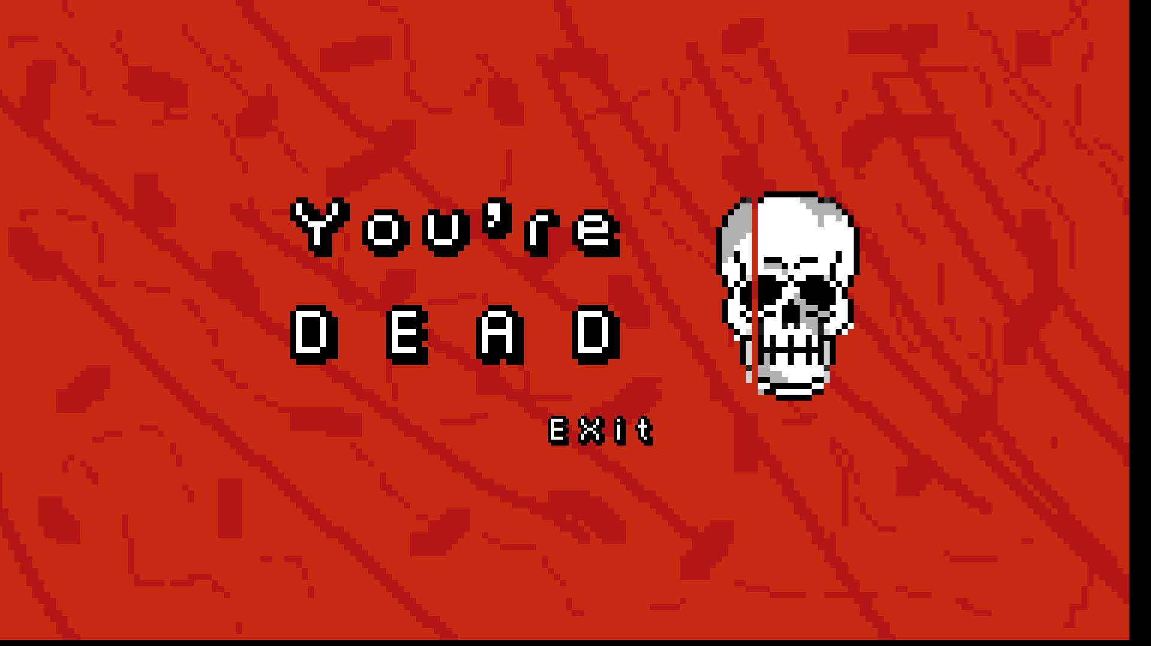
game over screen

Slide 19
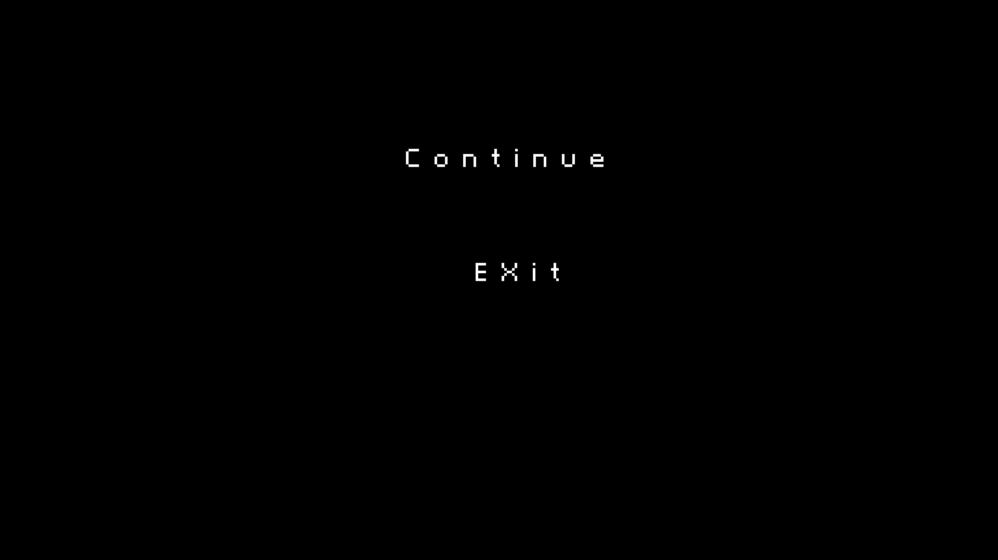
pause screen

Slide 20
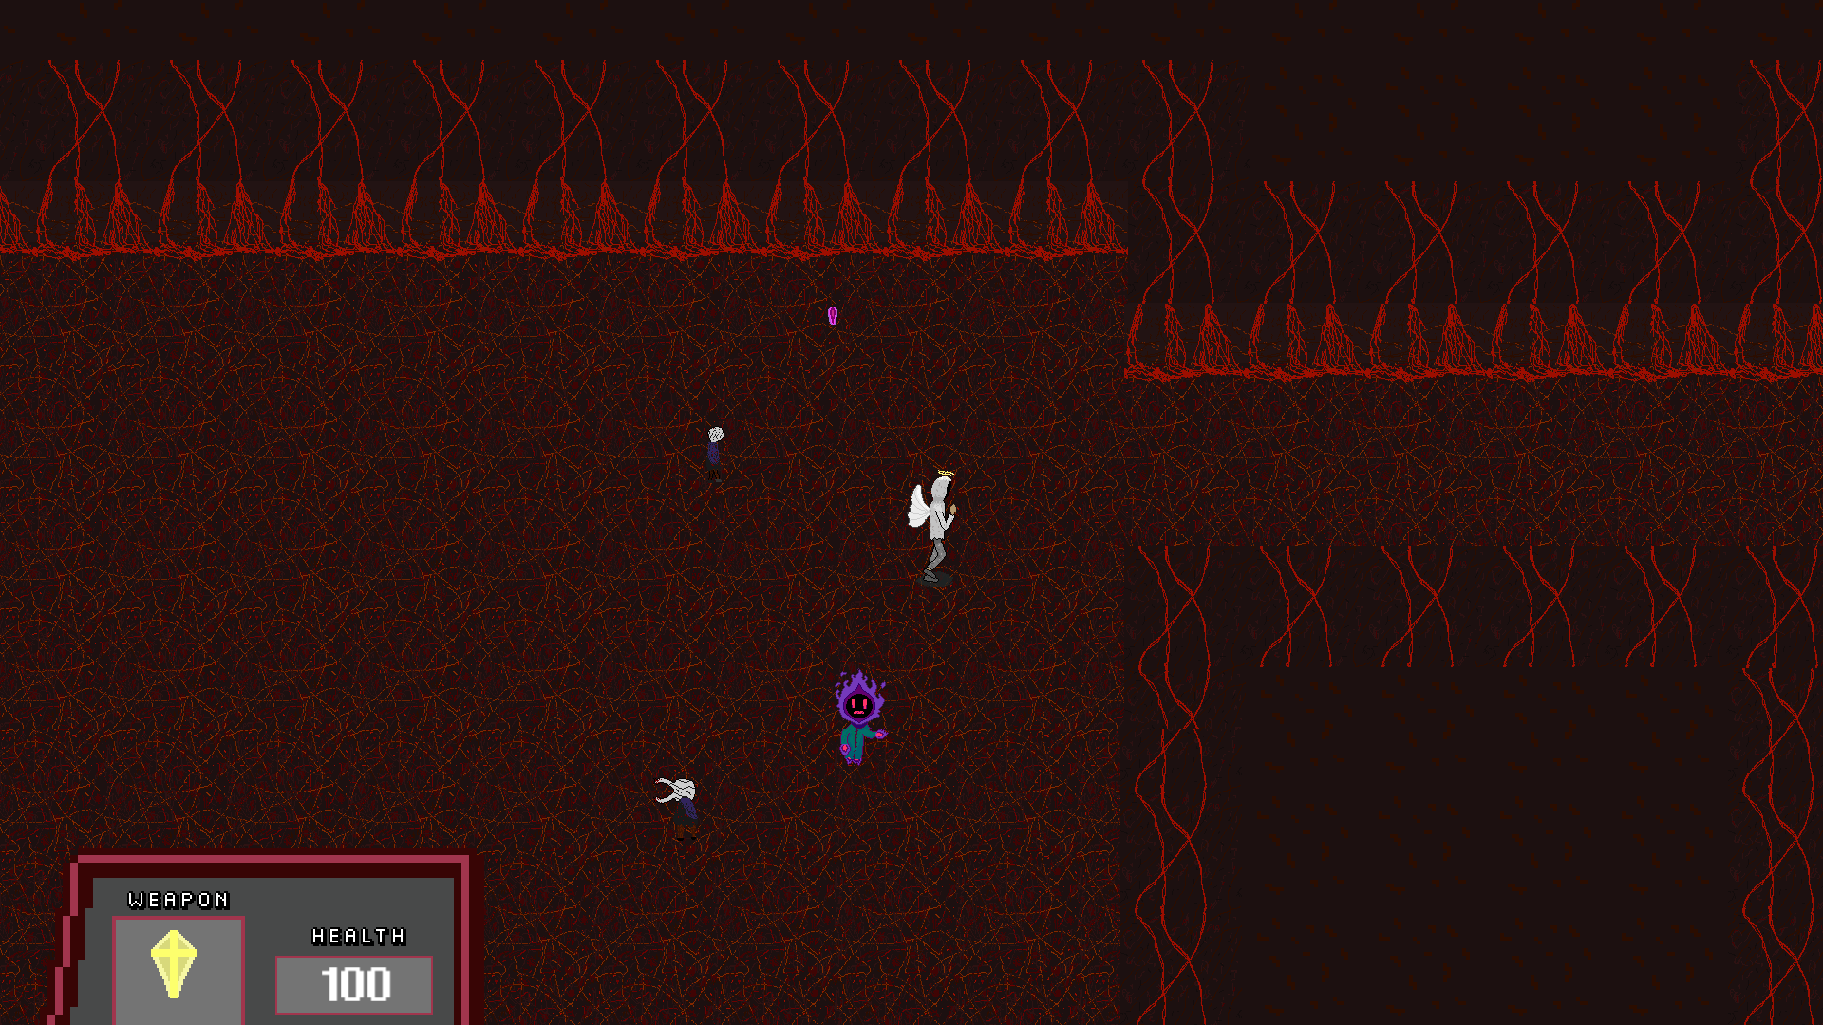
Вид игры

Slide 21
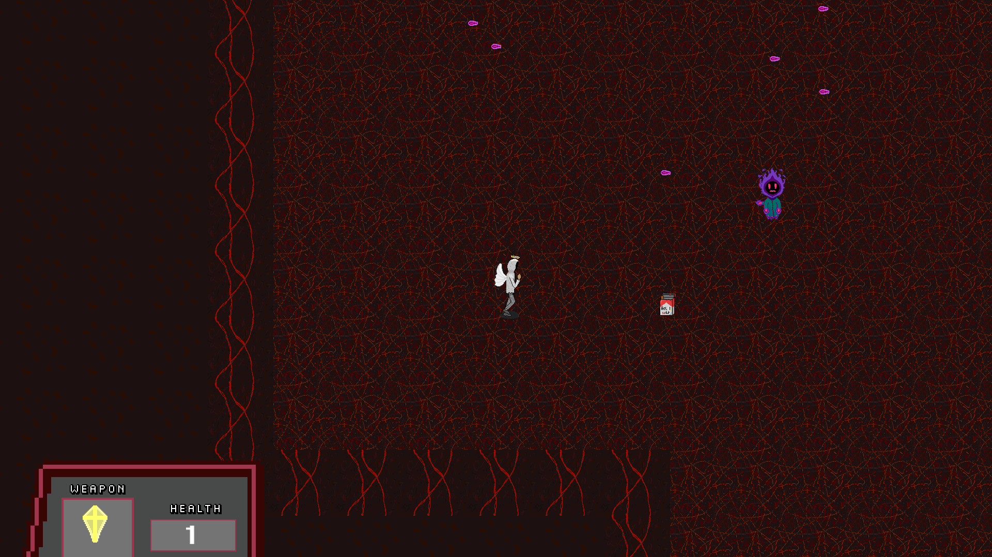
Вид игры

Slide 22





Спрайты, используемые в игре, нарисованные с душой

Slide 23
Анимации

Slide 24

The binding of christ’s rogue main theme
Было специально написано 4 композиции в качестве фоновой музыки игры

Slide 25
Сюжет (голос Володарского, эпичная заставка и огненные буквы)
He’s just an ordinary russian guy……...

Slide 26
Сюжет (голос Володарского, эпичная заставка и огненные буквы)
……..but he is ANGEL…………...

Slide 27
Сюжет (голос Володарского, эпичная заставка и огненные буквы)
...and he is in HELL right now...

Slide 28
Сюжет (голос Володарского, эпичная заставка и огненные буквы)
And has to fight with the DEVIL…….

Slide 29
Сюжет (голос Володарского, эпичная заставка и огненные буквы)
… and not only with the DEVIL…….

Slide 30
Сюжет (голос Володарского, эпичная заставка и огненные буквы)
… and not only fight…….

Slide 31
Сюжет (голос Володарского, эпичная заставка и огненные буквы)
Buuut he’s still simple russian GUY!!!1

Slide 32
Сюжет (голос Володарского, эпичная заставка и огненные буквы)
And his name iiiiis……..

Slide 33
Сюжет (голос Володарского, эпичная заставка и огненные буквы)
IVAN

Slide 34
Сюжет (голос Володарского, эпичная заставка и огненные буквы)
IVAN
HELION

Slide 35

а теперь самое интересное….
геймплэйное видео!

Slide 36
Будущие апдэйты
Механика рогаликов с последовательным увеличением сложности игры по мере прохождения, переходы на некст левел через ключи
Внедрение сюжета в геймплэй
Более разнообразные текстуры окружения, различные об*екты на карте
Естественно большое разнообразие разных врагов

